Slide 1
前回の振り返り

Slide 2


The Strategy of Preventive Medicine
（Geoffrey Rose）
効率のよい予防医学的方法として、
疾患を発症しやすい
高いリスク（ハイリスク）をもった個人に
対象を絞り込んだ戦略（アプローチ）が考えられます。
＋
集団全体にリスクが広く分布する場合には、
対象を一部に限定しない
集団全体（ポピュレーション）への
戦略（アプローチ）が必要になってきます。

Slide 3
マズローの人が必要としていることの階層化
Maslow's hierarchy of needs
道徳心、
創造力、
自発性、
課題解決力、
偏見がない、現実の受容
Self-actualization
（自らの才能や潜在能力に応じて）
できることを具現化することが必要
Esteem
自尊心、自信、達成感、
他者の尊重、他者からの尊重
承認（尊重）が必要
Love
||
御大切
大事
Belongingness/Love
友人、家族、組織、先祖、
近所づきあい、与えるLove、受けるLove
所属（Love）が必要
Safety
身体、雇用、資源、道徳・倫理、
健康、持ち物の安全、心理的安全
安全上必要
Physiological
生理的に必要
呼吸、食料、水、排泄、睡眠、セックス

Slide 4
現代社会の課題
（前WHO西太平洋地域事務局長 尾身茂氏）
2003年 日本公衆衛生学会（京都）
一番の課題は「関係性の喪失」
最優先の目標は「関係性の再構築」
そのために急がれるのは
「コミュニケーション能力の再開発」
http://www.igaku-shoin.co.jp/nwsppr/n2004dir/n2572dir/n2572_01.htm

Slide 5
いまを生きる一人ひとりの課題
「こころを病む」
とは？

Slide 6

こころを病むとは
仕事が思い通りにいかない、仕事に違和感を感じたとき
その仕事から離れればいい
そうだ、仕事は辞めた
と本当に行動しますか？
その人のものごとの優先順位･価値観が
周囲の人の常識や思慮分別から
大きくかけ離れてしまうこと
医療法人社団
成仁病院顧問
春日武彦先生

Slide 7


闇バイトに9回加担。
でも、何も感じなかった。
「気持ちが分からない」若者をねらうリクルーター
「若者の弱みにつけ込む」マニュアル
▽この仕事(闇バイト)で重要なのは受け子・出し子との「信頼関係」。
▽傾聴して悩みや弱みをとことん聞き出す。
▽「さみしかったんだね、つらかったんだね」と相手がことばにしなかった感情を言語化して安心させる。
https://www3.nhk.or.jp/news/html/20250416/k10014780551000.html

Slide 8
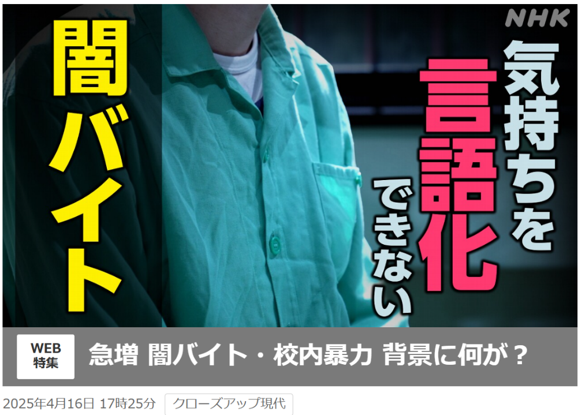
https://www3.nhk.or.jp/news/html/20250416/k10014780551000.html

Slide 9
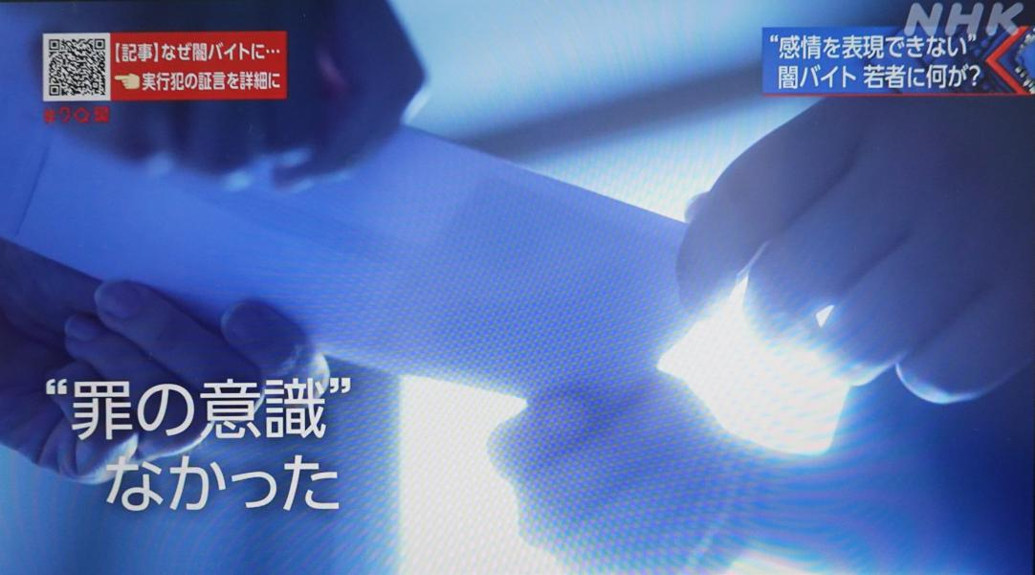


Slide 10
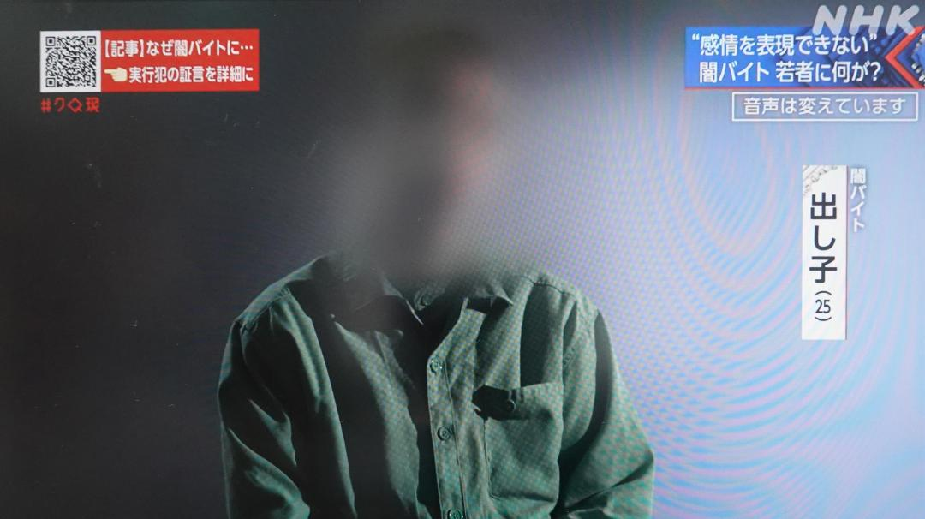
何も思っていません
感情はないです
自分は9回したんですよ それを
何も思わなかったですね

Slide 11
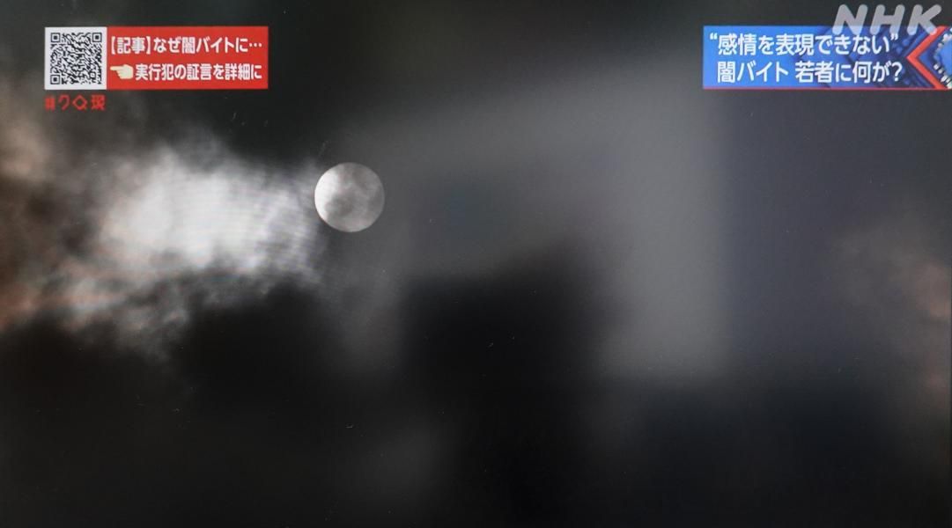
（指示役から）強盗しなさいと言われたら
普通にしていましたし
うわべだけの会話だけしてました
喜怒哀楽 考えたことない
丸まる全部「ヤバい」としか
（ことばを）出していない
人を殺せと言われたら
殺していましたし
たまに自分が怖くなります

Slide 12
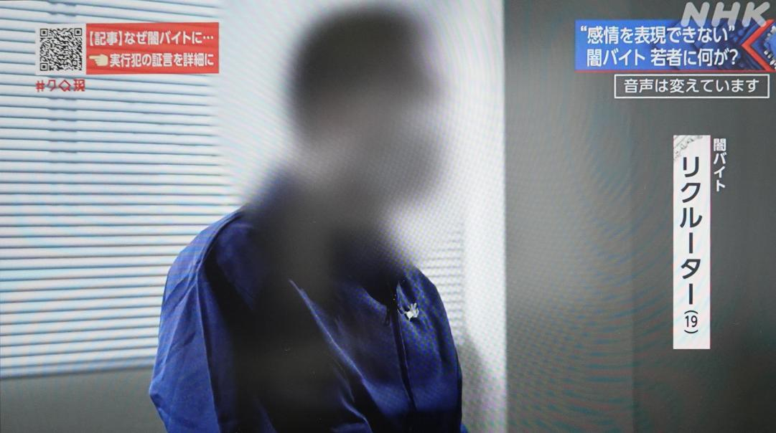
電話したときとかに
「最近どう？」「学校大丈夫ですか？」
つらいけど 誰にも理解できないけど
自分からは絶対言えない
15人以上の若者
実行役に勧誘
常にこちら側が聞くに徹する

Slide 13
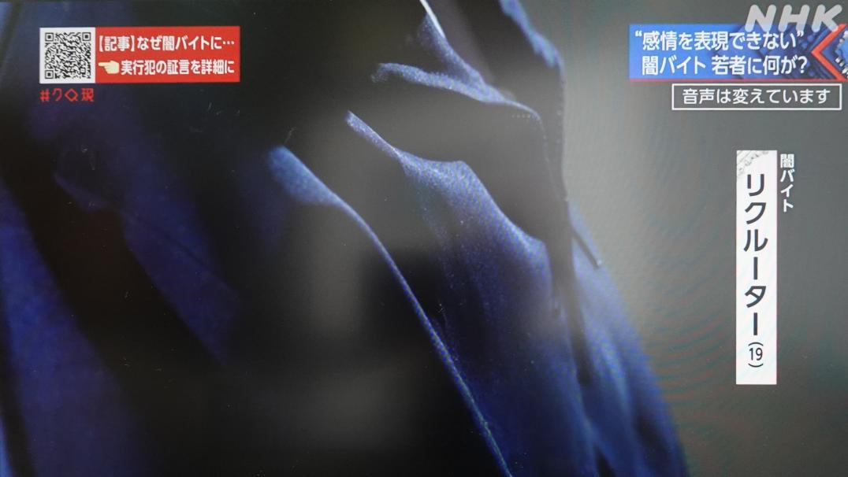
本当におもしろいくらいみんな
親身に相談にのってあげると
ホイホイくっついてくるのは
つくづく思いますね
本当にびっくりするくらい
みんなひっかかりますね
すごく感情をコントロールしやすいというか
自分の気持ちを言語化できていない子
こちらで言う“いいカモ”

Slide 14
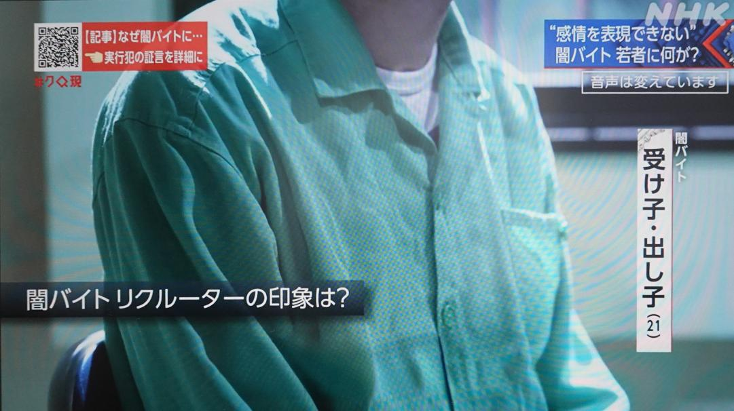
自分が相談して寄り添ってくれるのが
考えてみたら初めてだったので
自分が答えたことに対して
寄り添って「つらかったよね」って
「家庭環境こうなの？」って
聞いてくれたり
相談しやすかったですね
聞き方もうまかったですし
「助けてあげるよ」と
優しい言葉を投げかける
すぐ信じちゃった

Slide 15
公衆衛生
～健康づくり、元気づくりから地域づくりの基本となる考え方を整理します～
⑨
公衆衛生対策の基本となる考え方②
ヘルスプロモーション
ヘルスプロモーション推進センター
（オフィスいわむろ）
岩室紳也

Slide 16
一人ひとりが健康に関して気になっているテーマの共有
「絶対ならない」から「虜になった」公衆衛生の魅力とは
感染症対策① 免疫力
感染症対策② 消毒・加熱・殺菌
感染症対策③ 感染経路
そもそも「健康」とは？
保健師が目指す浦安の地域づくりとは
公衆衛生対策の基本となる考え方①
公衆衛生対策の基本となる考え方②
市民による、市民のための公衆衛生とは

Slide 17
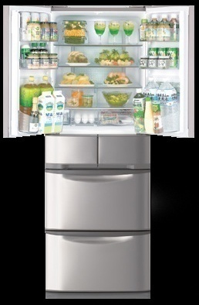
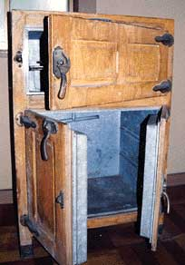
日本で高血圧が減った一番の要因は？
塩分10グラム以下という知識の広がり
運動をする人の増加
ストレスをためない人の増加
保健師・栄養士の活動
薬での治療効果
早期発見・個別指導ではなく
冷蔵庫
（塩分で食品を保存するという環境の克服・根っこ対策）

Slide 18
ヘルスプロモーション
健康づくり、ウェルビーイングで大事な
「居場所づくり」とは？

Slide 19

小学校低学年こそ「居場所」が必要
（講演を聞いたある母親からのメール）
小学校低学年の頃、両親の仲が悪いことがきっかけで 不登校になりました。（植村花菜さんも何かがあっておばあちゃんと暮らしていた？？？）
その頃不登校は珍しく、両親は必死で学校に行かせるように仕向けました。暫く両親と私との壮絶な戦いが繰り広げられ、1年後には学校に行き始めたように記憶しています。

Slide 20
あなたは、まわりは健康ですか？
褒められたことがない
叱られてばかりいる
感謝されたことがない
人と経験、感動を共有したことがない
そんな人が健康になれますか？
そんな人が自己肯定感を持てますか？
でも、トイレ掃除で「自己肯定感」が育まれる！！！！！
褒められる回数
叱られる回数
どっちが多い？
どんな
「居場所」なら
「自己肯定感」
が育まれる？

Slide 21
そもそも「健康」って何？
WHOの健康の定義（１９４８年）
Health is a state of complete
physical, mental and social well-being
and not merely the absence of disease or infirmity.
健康とは、身体的、精神的ならびに
社会的により満たされた、幸福な状態であり、
単に疾病がないとか、虚弱ではないということではない。

Slide 22
「健康」の定義改正案
WHO（１９９９年）
Health is a
state of complete
physical, mental
and social well-being
and not merely the absence of disease or infirmity.
ならびに
健康とは、身体的、精神的
、
社会的により満たされた、幸福な状態であり
単に疾病がないとか、虚弱ではないということではない。

Slide 23
「健康」の定義改正案
WHO（１９９９年）
Health is a dynamic state of complete
physical, mental, spiritual and social well-being
and not merely the absence of disease or infirmity.
健康とは、身体的、精神的、スピリチュアル、ならびに
社会的により満たされた、幸福な状態であり続けることで、
単に疾病がないとか、虚弱ではないということではない。
毎日続けるには

Slide 24
「健康」の定義改正案
WHO（１９９９年）
Health is a dynamic state of complete
physical, mental, spiritual and social well-being
and not merely the absence of disease or infirmity.
健康とは、身体的、精神的、スピリチュアル、ならびに
社会的により満たされた、幸福な状態であり続けることで、
単に疾病がないとか、虚弱ではないということではない。
頑張ってるねと褒められる
毎日続けるには

Slide 25
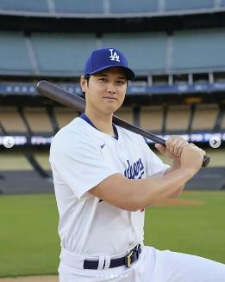
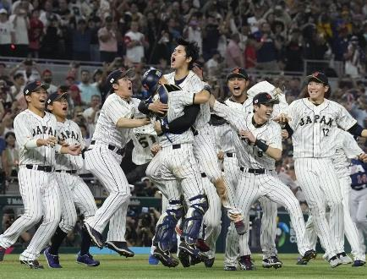
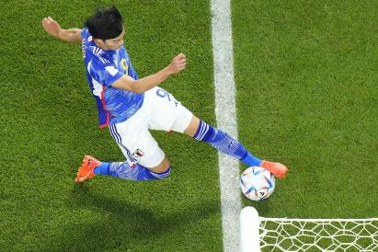
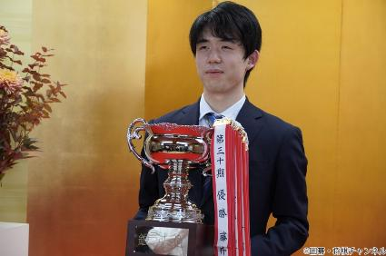
スピリチュアル（spiritual）なものとは？
居場所
大好き
感動
楽しみ
褒められる
笑顔
つながり
勇気
やる気
安心
元気
夢
思い出
あいさつ
認められる
励み
絆
熱意
気力
ありがとう
生き甲斐
自己肯定感

Slide 26
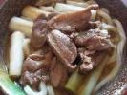
自己肯定感とは
自己の存在を肯定的に受け止められる（スピリチュアルな）感覚
自己肯定感は自分の中で完結するものではなく
肯定的に認めてくれる他者との関係性の中で
育み、確認し続けるもの
自己肯定感は人が健康になるために
不可欠な、スピリチュアルな感覚
一緒に食べた鴨南蛮
思い出も
「自己肯定感」を
維持するために
大切なもの

Slide 27

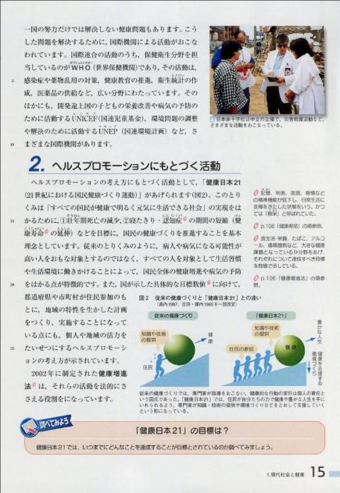
教科書にもあるヘルスプロモーション
ヘルスプロモーション
一緒にいるから学べる
毎日続けられることがある
従来型健康づくり
一人ではできない？？？
続かない？？？

Slide 28
オタワ憲章
（1986年）
地域の居場所づくりで健康づくり
ヘルスプロモーションのための
５つの優先的行動分野
健康公共政策の確立
健康に関する支援的環境の創造
健康のための地域活動の強化
個人技術の向上
ヘルスサービスの方向転換

Slide 29
ヘルスサービスの方向転換
オタワ憲章では、より健康的な暮らしを実現していく上で、保健衛生分野が果たす重要な役割を強調している。その実現には全ての専門職・保健サービス機構・行政組織のみならず、その保健衛生分野がサービスを行う対象である個人やコミュニティもその一翼を担っている。また、現状ではほとんどの事例で、ヘルスプロモーション・疾病予防・病気の診断・治療・看護・リハビリのそれぞれに投入される予算を理想的な割合にするために、ヘルスプロモーション・疾病予防のより一層の展開が必要となる。ただしこの展開をヘルスシステムの活動増加のみで図る必要はない。
健康成果の達成の上で、保健分野以外の役割の方が効果的なこともあり得る。こうした分野の枠を超えた 保健活動の支援における保健衛生分野の重要な役割を行政府はよく理解する必要がある。
地域住民のチカラで健康な居場所づくり

Slide 30

なぜ、高校を中退したのか、あゆみに聞いた時に、非常に冷静に自分の過去を考えていることに驚かされた。賢い二三歳の女性だった。なぜ、自分が家族ではなく、不良集団を選んだのか。自分の側にいてくれる人間たちを選んだのだ（もちろん客観的に見れば、守ることなどできないのだが）。
「人間」は
人と人との間でしか
生きられない存在
学校に
居場所がなくなった

Slide 31
自分の「居場所」を求めて
でも高学年になり、その反動から、いじめのリーダー格と なり、いじめを繰り返していました。
行き場を失ったこころが病んでいたのだと思います。
大学～社会人になる頃には、人の痛みや社会のルールがわかるようになり、今では普通の人間として生活しています。
（ある小学生の母親より）

Slide 32
自分の「居場所」を求めて
過去を振り返る時、「いつ、誰が癒してくれたのだろう？何がきっかけだったのだろう？」と不思議でしたが、岩室 先生のお話の中に答えがありました。
中・高・大学と進むうちに、仲間や関わりを持った人たちとのコミュニケーションの中で少しずつ教えられたのだと 思います。
（ある小学生の母親より）

Slide 33
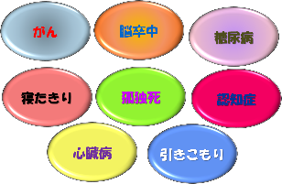
従来（指導型）の健康教育
（日本的健康づくり）
地域保健関係者
×
目指すのは
病気に、障がいにならない人生
健診受けた？？
飲み過ぎ、食べ過ぎ、運動不足
心配事は、誰かに相談を
本人
誰もが
かかえる
生きづらさ
（島内 1987、吉田・藤内 1995を改変）

Slide 34
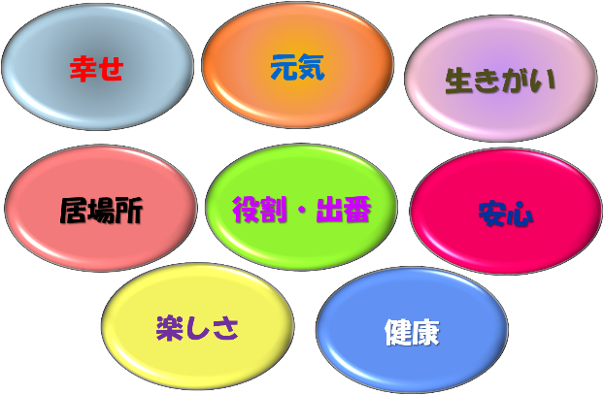
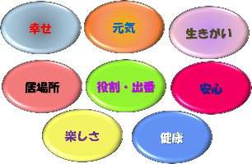
ヘルスプロモーションの理念
（世界がめざす健康づくり）
関係性の再構築で居場所づくり
めざすものはWell-being、QOLの向上
共助
自助
地域住民
家族
本人
関係機関
（ネットワーク化に向けた）
公助
誰もが
かかえる
生きづらさ
保健福祉等の
行政関係者
環境づくり
公助
共助
自助
（島内 1987、吉田・藤内 1995を改変）

Slide 35
つながる つながる つながる なかで
わたしは わたしを 見つけだす
（俵万智作詞「手をのばす」より）
居場所 ＝ 人間関係がある、人とつながれる場所

Slide 36
ヘルスプロモーションの理念
（世界がめざす健康づくり）
関係性の再構築で居場所づくり
失って初めて気づく「つながり」
めざすものはWell-being、QOLの向上
共助
自助
地域住民
家族
本人
関係機関
（ネットワーク化に向けた）
公助
誰もが
かかえる
生きづらさ
保健福祉等の
行政関係者
環境づくり
公助
共助
自助
（島内 1987、吉田・藤内 1995を改変）

Slide 37
自己肯定感が維持し続けられる環境づくりを
いるだけでその人の存在が認められる、排除されない環境
（家庭 地域）

Slide 38
自己肯定感が維持し続けられる環境づくりを
いるだけでその人の存在が認められる、排除されない環境
（家庭 地域）
安心できる仲間、空間、家庭、地域
「居場所」と感じられる家庭、仲間、地域
第２、第３の家庭や実家
健康づくりを仲間とともに取り組み、楽しむ地域

Slide 39
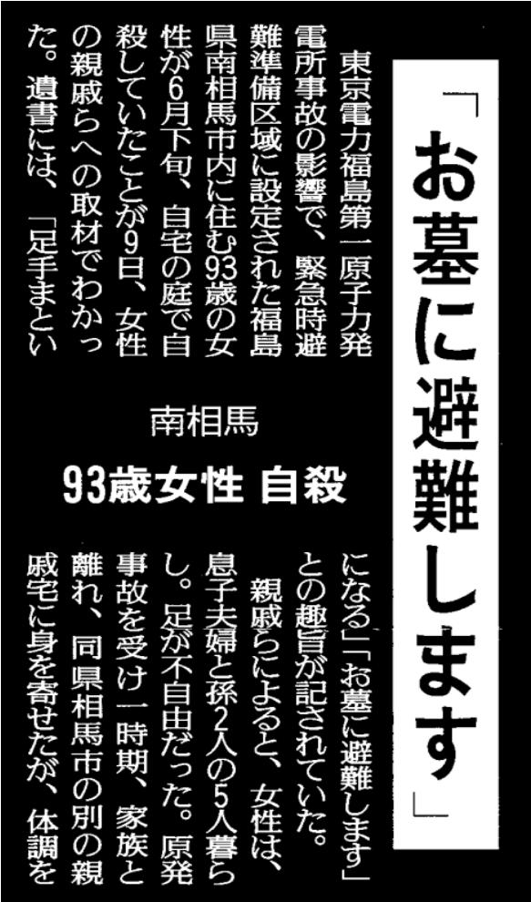
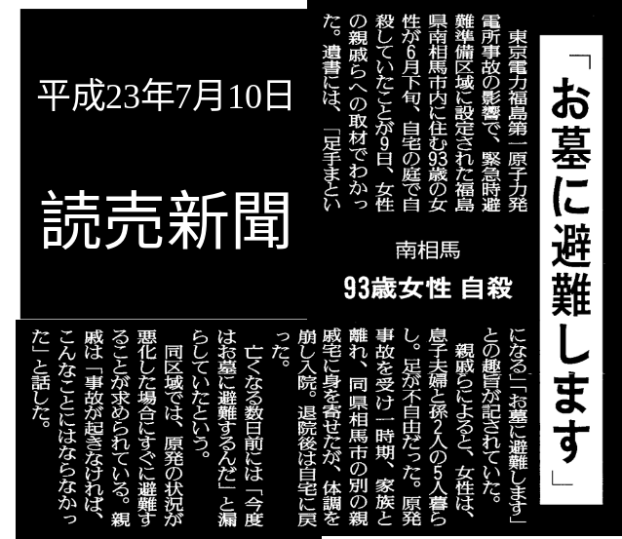
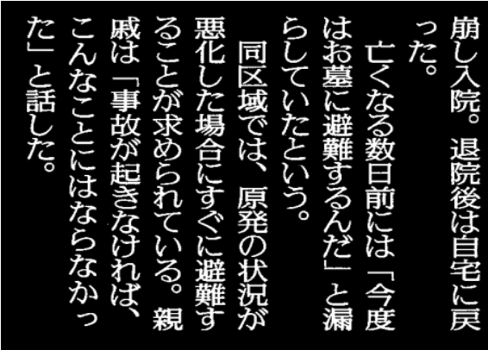
自己肯定感が維持し続けられる環境がくずれると
いるだけでその人の存在が認められる、排除されない環境
（家庭 地域）
×
家庭が大丈夫でも地域の関係性が崩れると
平成23年7月10日
読売新聞

Slide 40
自己肯定感が維持し続けられる環境づくりを
多様性に触れ、多様性を認め合い、多様性の中で生きている環境
（地域 社会）

Slide 41
自己肯定感が維持し続けられる環境づくりを
多様性に触れ、多様性を認め合い、多様性の中で生きている環境
（地域 社会）
多様性を認める、均質化しない、同質化しない地域、社会
多様な人が、交流する地域、社会
世代間で交流する地域、社会
自然と異文化交流が広がる地域、社会

Slide 42

自己肯定感が維持し続けられる環境とは
みんなが、お互いに
褒めて （えらいね）
感謝して （ありがとう）
認めて （いいんだよ）

Slide 43
自己肯定感が維持し続けられる環境とは
一人ひとりが
「いいじゃない いいんだよ」
と言い合える社会

Slide 44

良くしようとするのはやめたほうがよい
大人は子どもを、人は他人を
変えることはできないけれど、
子どもも大人も、環境・関係性次第で
変わることはできる
著 者：村田由夫
編集者：石井淳一
発行：寿青年連絡会議清算事業団・豆の木がっこうを育てる会
注文先：石井淳一（i.jun.ichi.6@gmail.com）

Slide 45
ヘルスプロモーションとは

Slide 46
オタワ憲章
（1986年）
地域の居場所づくりで健康づくり
ヘルスプロモーションのための
５つの優先的行動分野
健康公共政策の確立
健康に関する支援的環境の創造
健康のための地域活動の強化
個人技術の向上
ヘルスサービスの方向転換

Slide 47
ヘルスサービスの方向転換
オタワ憲章では、より健康的な暮らしを実現していく上で、保健衛生分野が果たす重要な役割を強調している。その実現には全ての専門職・保健サービス機構・行政組織のみならず、その保健衛生分野がサービスを行う対象である個人やコミュニティもその一翼を担っている。また、現状ではほとんどの事例で、ヘルスプロモーション・疾病予防・病気の診断・治療・看護・リハビリのそれぞれに投入される予算を理想的な割合にするために、ヘルスプロモーション・疾病予防のより一層の展開が必要となる。ただしこの展開をヘルスシステムの活動増加のみで図る必要はない。
健康成果の達成の上で、保健分野以外の役割の方が効果的なこともあり得る。こうした分野の枠を超えた 保健活動の支援における保健衛生分野の重要な役割を行政府はよく理解する必要がある。
地域住民のチカラで健康な居場所づくり

Slide 48
ヘルスプロモーションの結果が
ソーシャルキャピタルの向上

Slide 49
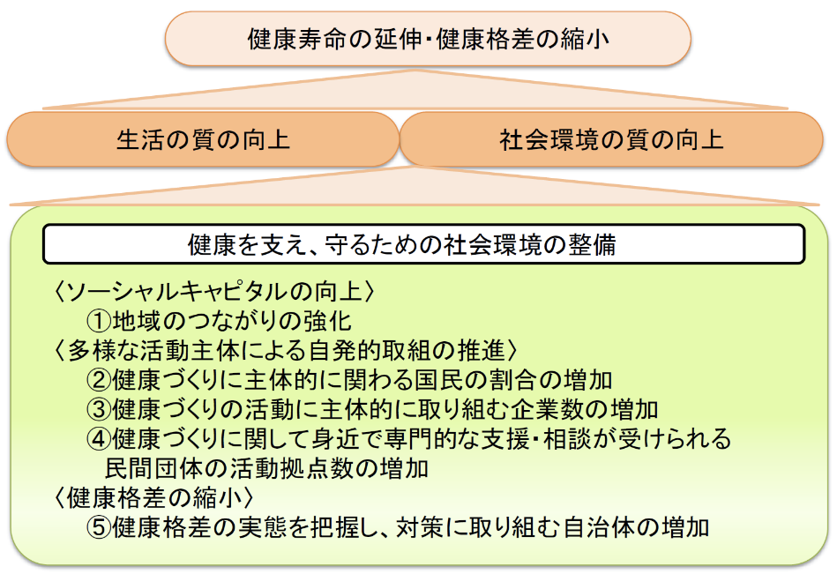
健康日本21（第2次）概念図
ソーシャルキャピタルの向上
①地域のつながりの強化
https://www.mhlw.go.jp/bunya/kenkou/dl/kenkounippon21_sura.pptx

Slide 50
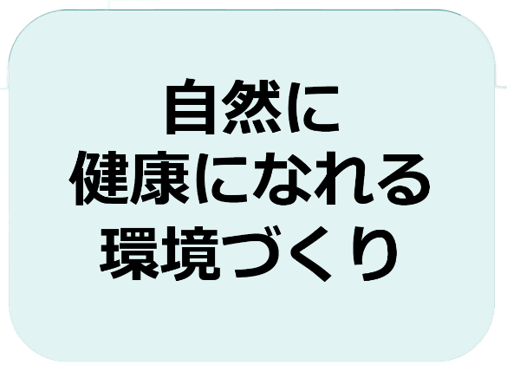
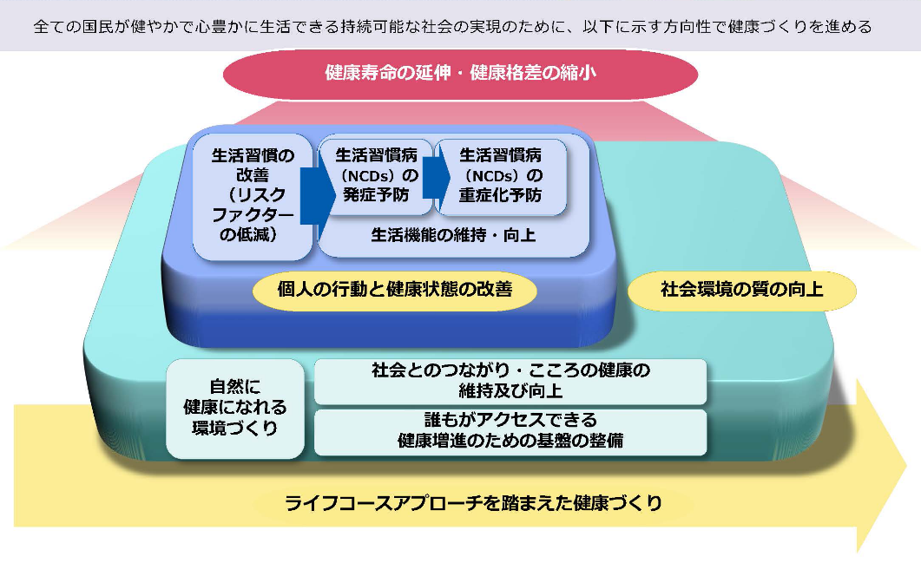
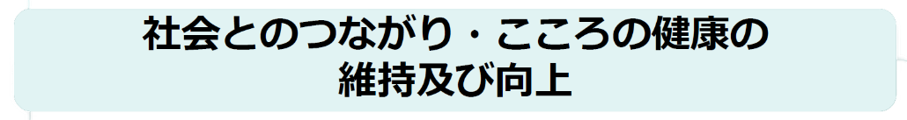
健康日本21（第3次）概念図
https://www.mhlw.go.jp/stf/newpage_33414.html

Slide 51
「つながり」
と言えば
「絆」？

Slide 52
絆
はどう読みますか
絆（きずな）
つながり
絆（ほだし）
お互い様
（つながり むすびつき）
（手かせ 足かせ 束縛 迷惑）

Slide 53
ソーシャル・キャピタル（絆（きずな＋ほだし）がある居場所）の三要素
お互い様の
つながり
だから生まれる
信頼
絆（きずな）
つながり
つながり
絆（ほだし）
お互い様
規範（互酬性）
お互い様
（つながり むすびつき）
（手かせ 足かせ 束縛 迷惑）
つながっているから
絆（きずな：つながり、むすびつき）
絆（ほだし：手かせ、足かせ、束縛、迷惑）

Slide 54
ソーシャル・キャピタル（絆（きずな＋ほだし）がある居場所）の三要素
対話ができない、つながれないと
つながるための基本となる手段は
信頼
３つは相互に関連
対 話
絆（きずな）
つながり
つながり
絆（ほだし）
お互い様
規範（互酬性）
お互い様
絆（きずな：つながり、むすびつき）
絆（ほだし：手かせ、足かせ、束縛、迷惑）

Slide 55
対話ができない、つながれないと
信頼
不信感
全否定
ハラスメント
と受け取る
絆（きずな）
つながり
つながり
孤立
絆（ほだし）
お互い様
規範（互酬性）
お互い様
拒否
絆（きずな：つながり、むすびつき）
絆（ほだし：手かせ、足かせ、束縛、迷惑）

Slide 56
ソーシャル・キャピタル（絆（きずな＋ほだし）がある居場所）の効用
健康面の効用
健康以外の効用
総死亡率
↓
行政効率
まちおこし
↓
自殺率
防災対策
治安・防犯
自覚的健康度
↑
子育て
教 育
健康行動
↑
就 労
喫煙率
↓
運動習慣
↑
経済成長
技術革新
ソーシャル・キャピタル（絆〔きずな＋ほだし〕がある居場所）
平成26年度厚生労働科学研究（健康安全・危機管理対策総合研究事業）
「地域保健対策におけるソーシャルキャピタルの活用のあり方に関する研究」
http://www.jpha.or.jp/sub/menu04_10.html

Slide 57
対話のコツ

Slide 58
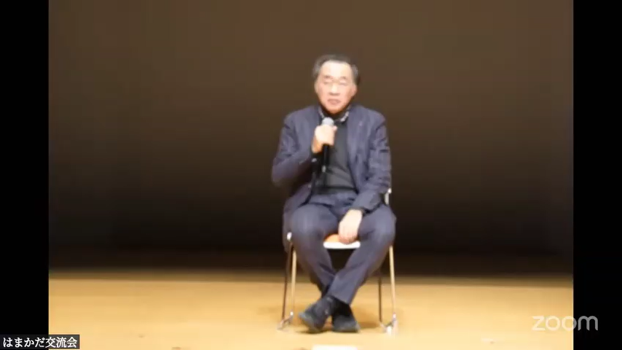
対話のコツ
大事な話はしない
「質」より「量」
大事な話はしない
対話が続くコツ
「質」より「量」

Slide 59
会話 | 独り言（monologue） | 対話（dialogue）
姿勢 | 自分の思い、感情、感覚が中心 | お互いの感情、感覚を大切、大事に
 | 思考停止・無関心・管轄外 | 読み解く・学びと気づきの連続・お互い様
行動 | 自分の話をする・相手を説得・一方的 | 聴く・傾聴・分ちあう
 | 排除・否定・無関心・無視 | 受容・共感・共有・見守り
 | 自分の正解を押し付ける 〇か×か | 正解を示さない
結果 | 対立・分断・孤立・孤独 | 信頼・つながり・お互い様・絆（きずな＋ほだし）
 | 無表情・怒り・拒否・偏狭・同質性 | 笑い・つながり・協働・寛容・多様性
 | コミュニケーションの壁（コミュ障） | コミュニケーション
 | ハラスメント

Slide 60
住民が、対話が
延伸した
陸前高田市の平均寿命

Slide 61
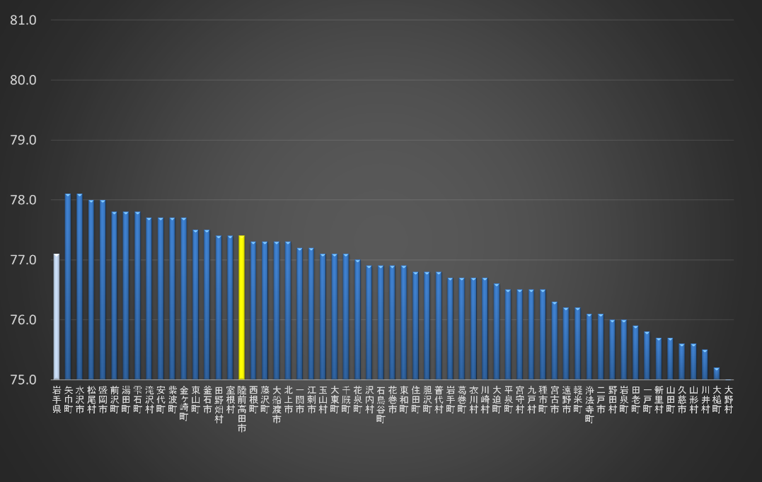
2000年 岩手県内市町村別平均寿命（男）
http://www.mhlw.go.jp/toukei/saikin/hw/life/ckts00/

Slide 62
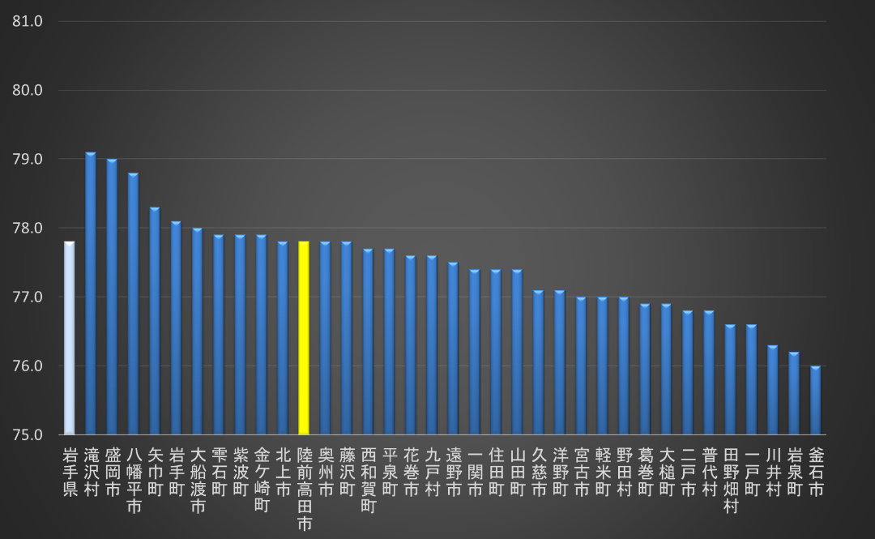
2005年 岩手県内市町村別平均寿命（男）
http://www.mhlw.go.jp/toukei/saikin/hw/life/ckts05/

Slide 63
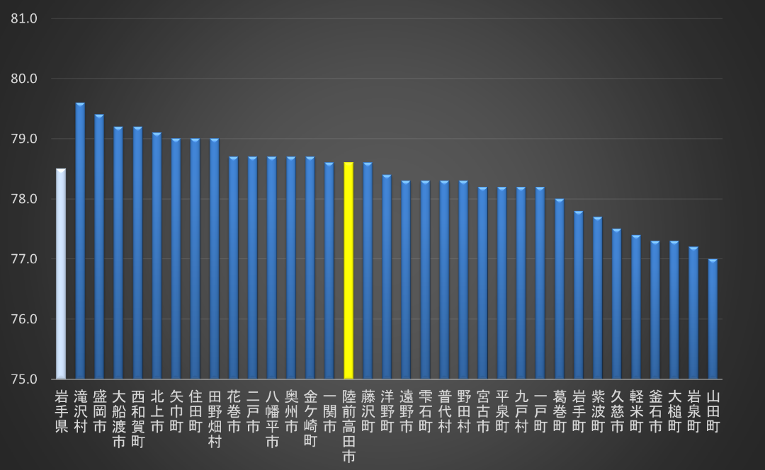
2010年 岩手県内市町村別平均寿命（男）
http://www.mhlw.go.jp/toukei/saikin/hw/life/ckts10/

Slide 64
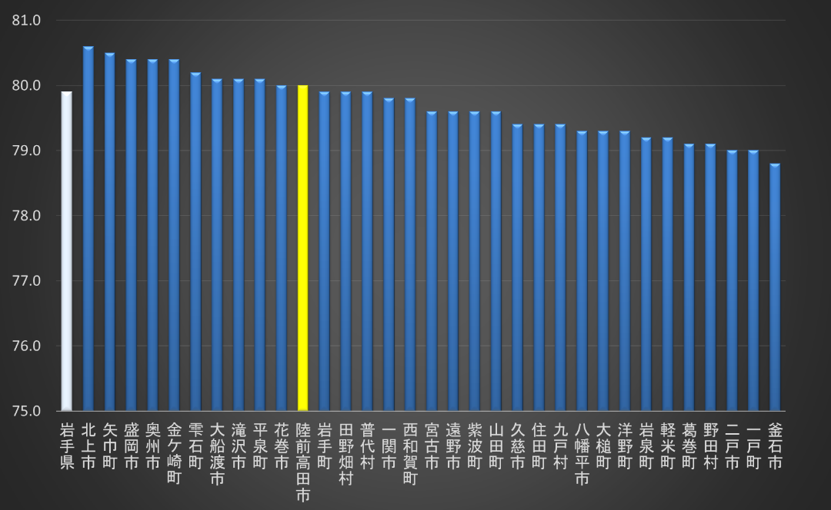
2015年 岩手県内市町村別平均寿命（男）
http://www.mhlw.go.jp/toukei/saikin/hw/life/ckts15/index.html

Slide 65
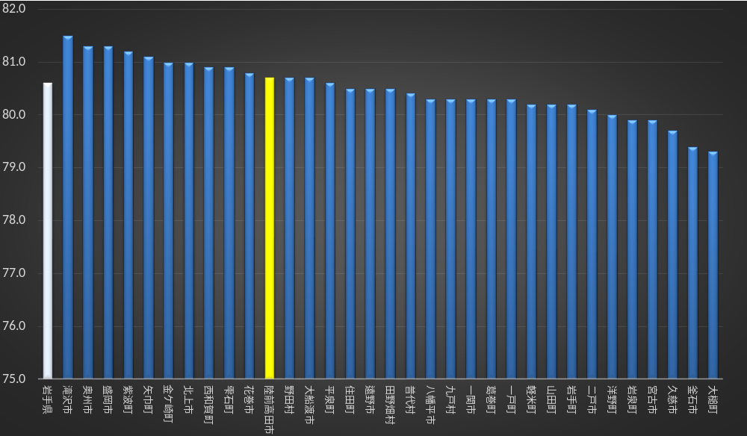
2020年 岩手県内市町村別平均寿命（男）
http://www.mhlw.go.jp/toukei/saikin/hw/life/ckts15/index.html

Slide 66
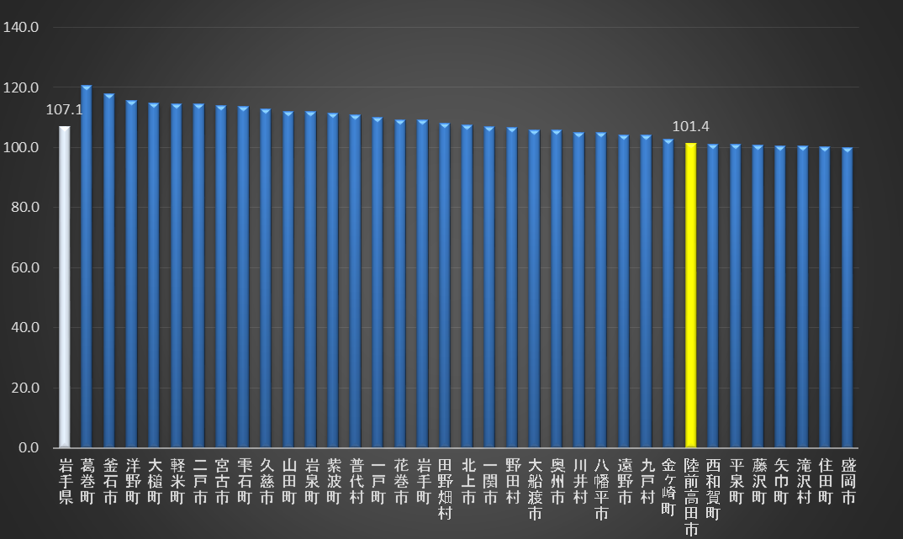
2003年～2007年 岩手県内市町村別
標準化死亡比（ベイズ推定値）（男）
http://www.e-stat.go.jp/SG1/estat/GL08020103.do?_toGL08020103_&tclassID=000001052136&cycleCode=0&requestSender=search

Slide 67
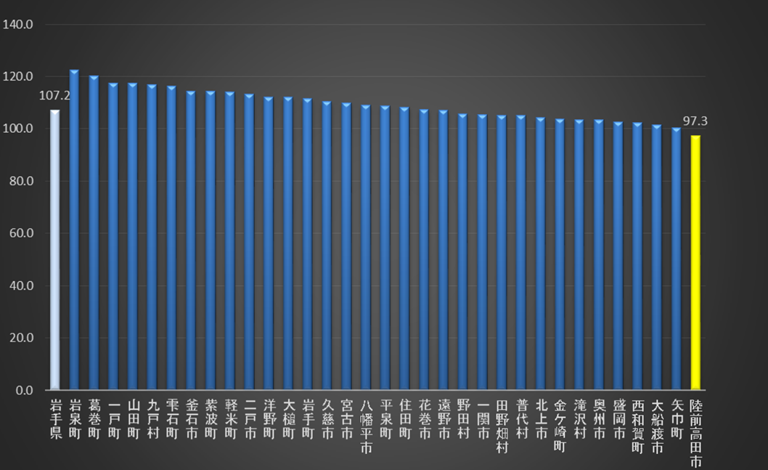
2008年～2012年 岩手県内市町村別
標準化死亡比（ベイズ推定値）（男）
（東日本大震災による死亡を除いた場合の参考値）
http://www.e-stat.go.jp/SG1/estat/GL08020103.do?_toGL08020103_&tclassID=000001052136&cycleCode=0&requestSender=search

Slide 68
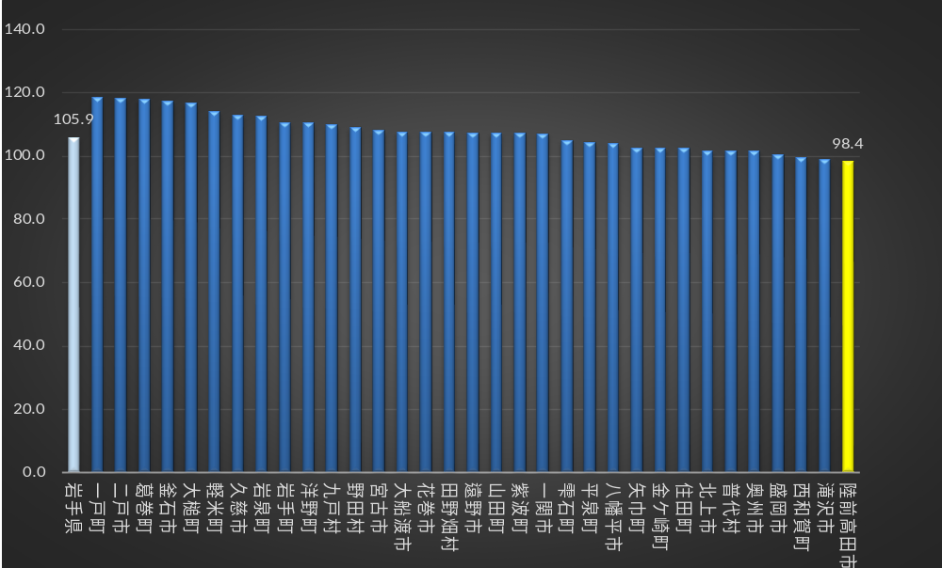
2013年～2017年 岩手県内市町村別
標準化死亡比（ベイズ推定値）（男）
http://www.e-stat.go.jp/SG1/estat/GL08020103.do?_toGL08020103_&tclassID=000001052136&cycleCode=0&requestSender=search

Slide 69
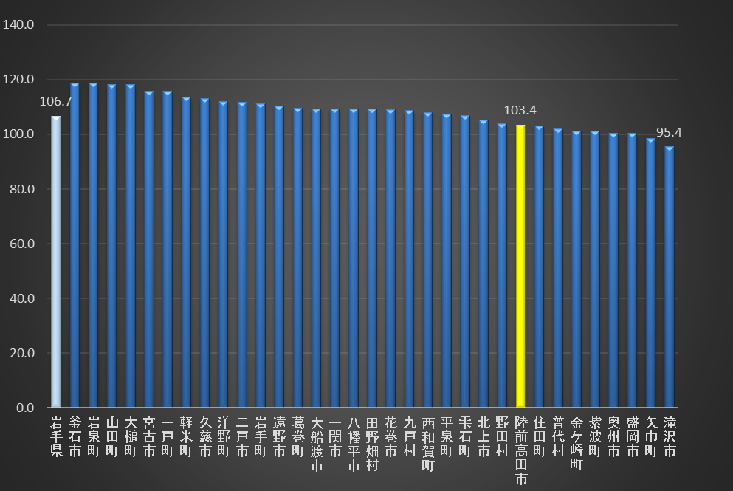
2018年～2022年 岩手県内市町村別
標準化死亡比（ベイズ推定値）（男）
https://www.mhlw.go.jp/toukei/saikin/hw/jinkou/other/hoken24/index.html

Slide 70
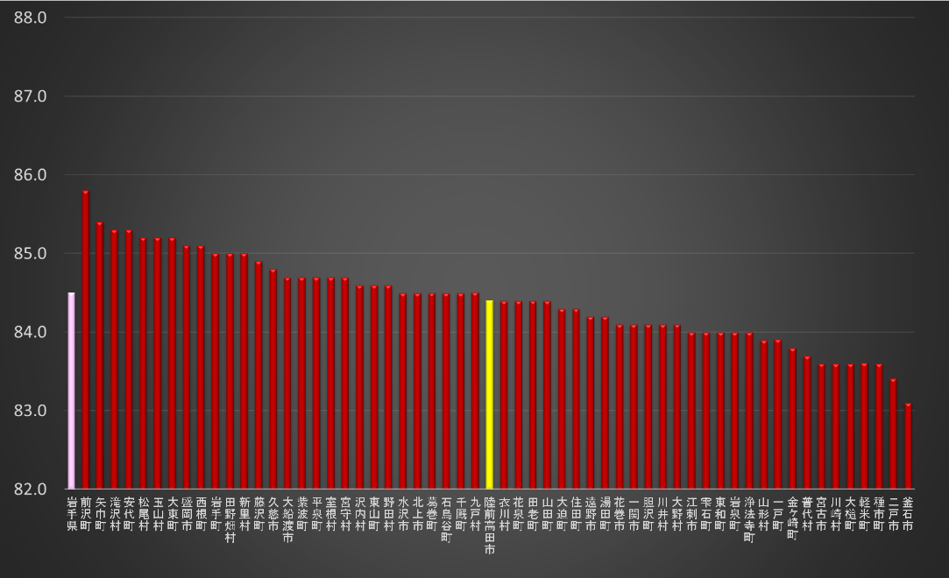
2000年 岩手県内市町村別平均寿命（女）
http://www.mhlw.go.jp/toukei/saikin/hw/life/ckts00/

Slide 71
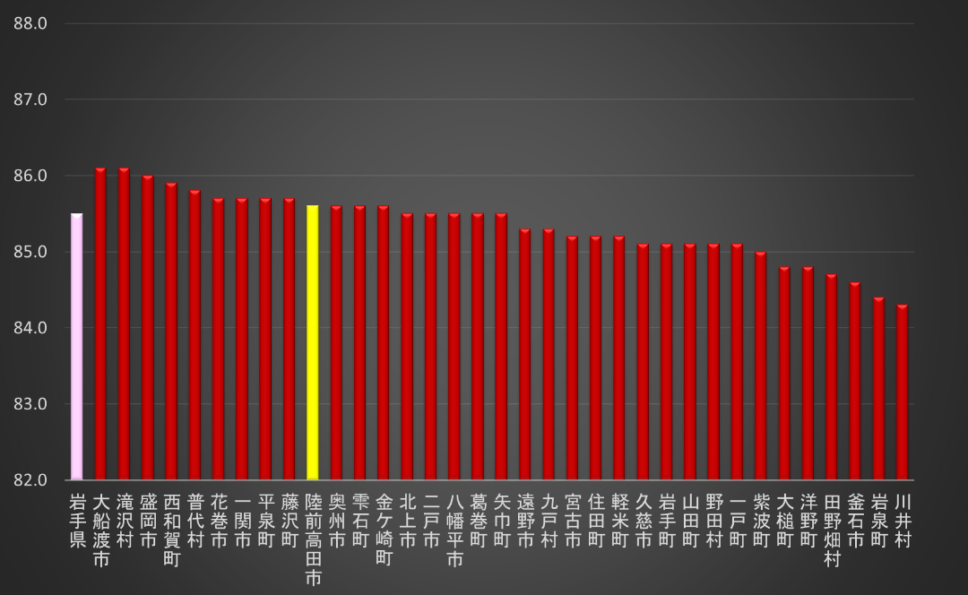
2005年 岩手県内市町村別平均寿命（女）
http://www.mhlw.go.jp/toukei/saikin/hw/life/ckts05/

Slide 72
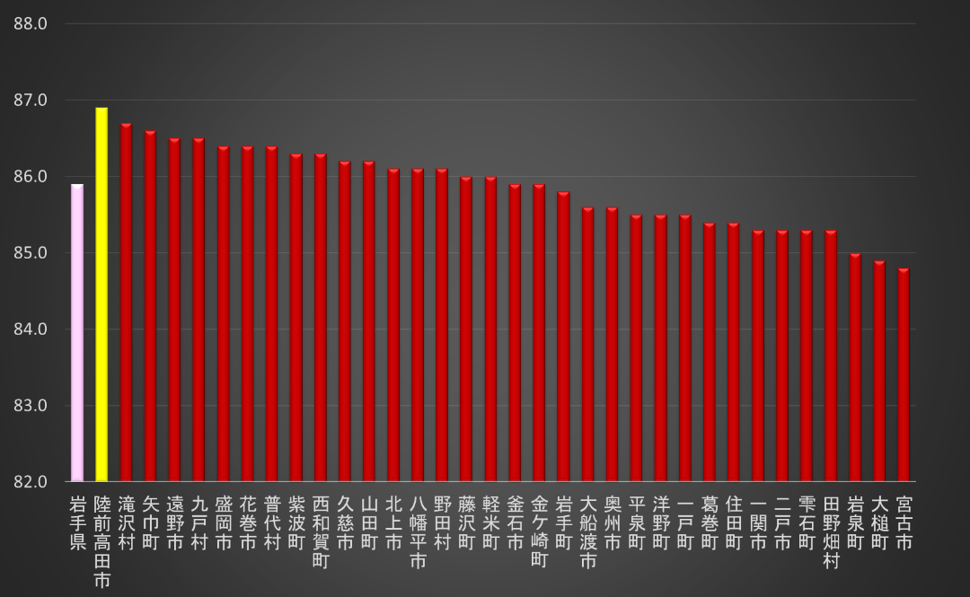
2010年 岩手県内市町村別平均寿命（女）
http://www.mhlw.go.jp/toukei/saikin/hw/life/ckts10/

Slide 73
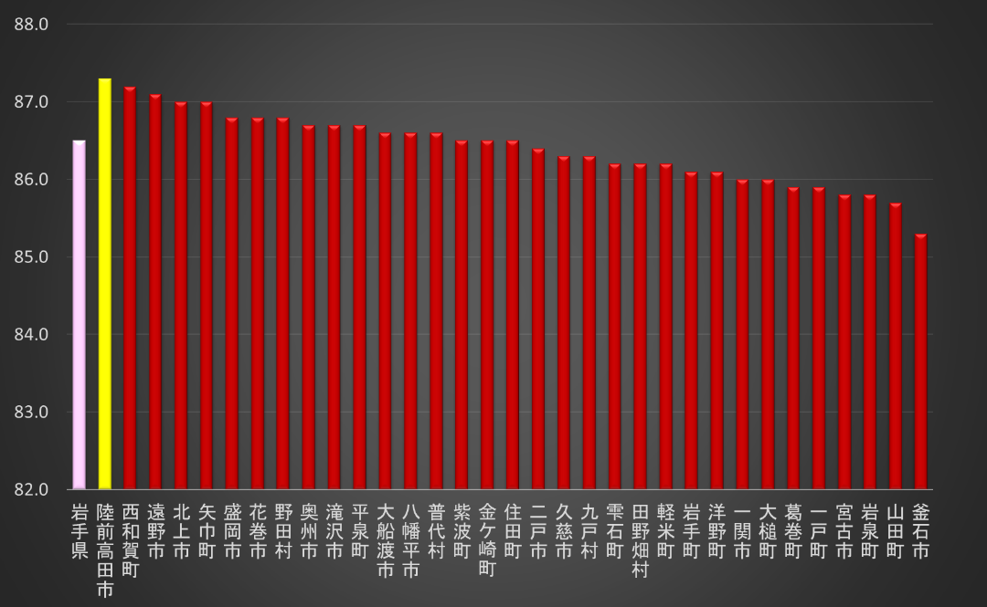
2015年 岩手県内市町村別平均寿命（女）
http://www.mhlw.go.jp/toukei/saikin/hw/life/ckts15/index.html

Slide 74
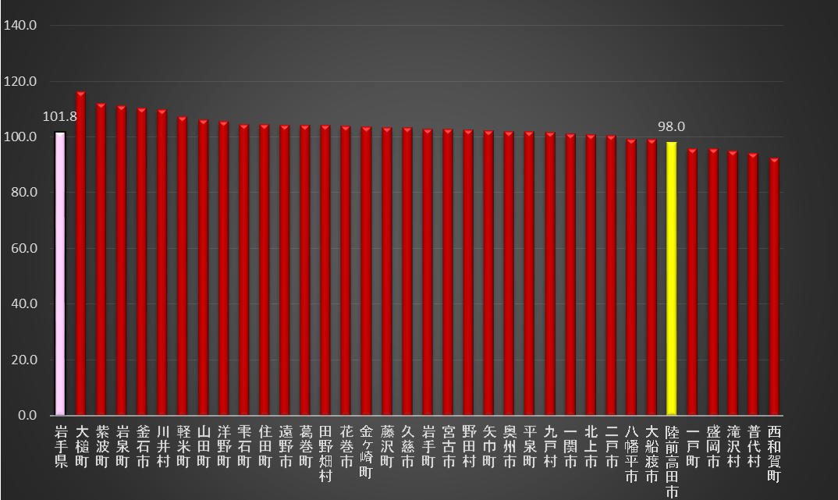
2003年～2007年 岩手県内市町村別
標準化死亡比（ベイズ推定値）（女）
http://www.e-stat.go.jp/SG1/estat/GL08020103.do?_toGL08020103_&tclassID=000001052136&cycleCode=0&requestSender=search

Slide 75
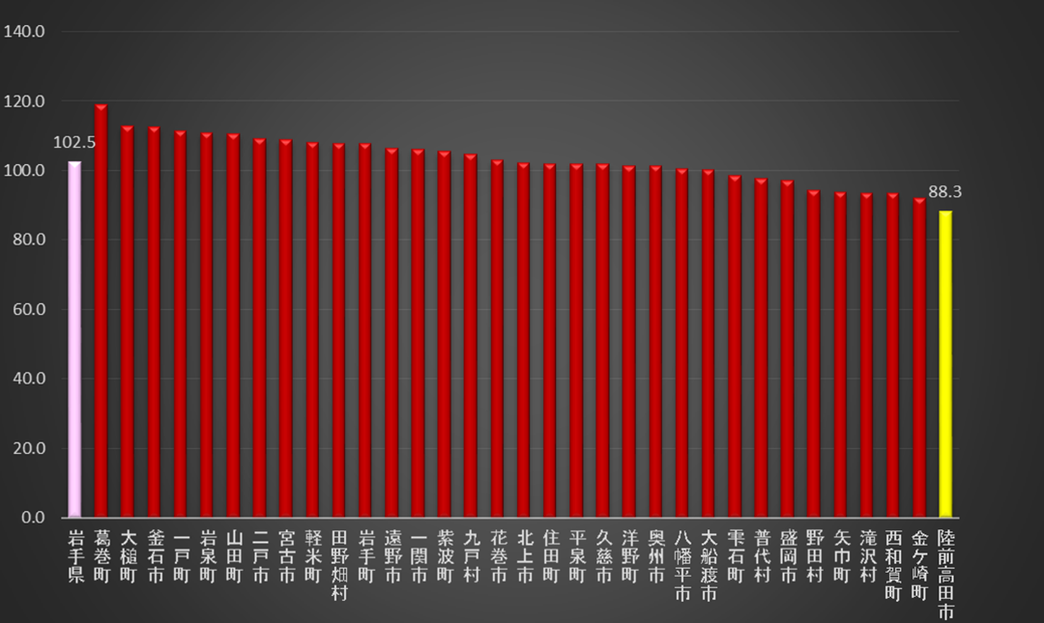
2008年～2012年 岩手県内市町村別
標準化死亡比（ベイズ推定値）（女）
（東日本大震災による死亡を除いた場合の参考値）
http://www.e-stat.go.jp/SG1/estat/GL08020103.do?_toGL08020103_&tclassID=000001052136&cycleCode=0&requestSender=search

Slide 76
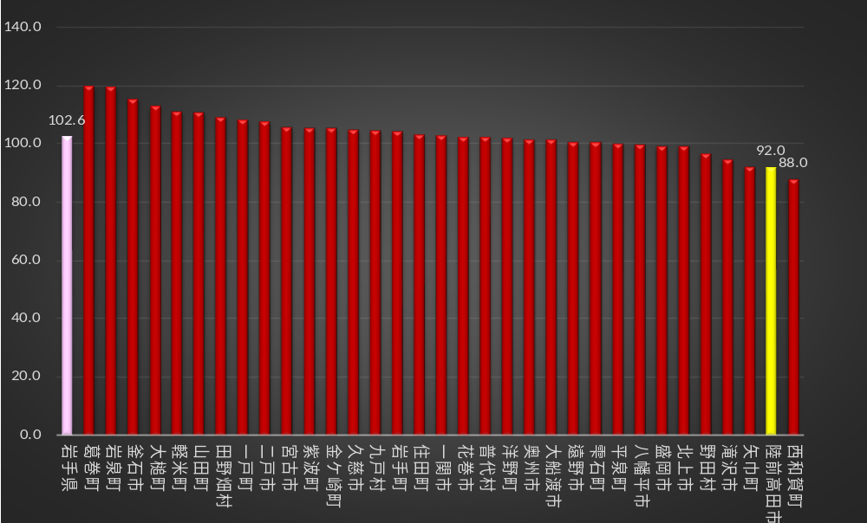
2013年～2017年 岩手県内市町村別
標準化死亡比（ベイズ推定値）（女）
http://www.e-stat.go.jp/SG1/estat/GL08020103.do?_toGL08020103_&tclassID=000001052136&cycleCode=0&requestSender=search

Slide 77
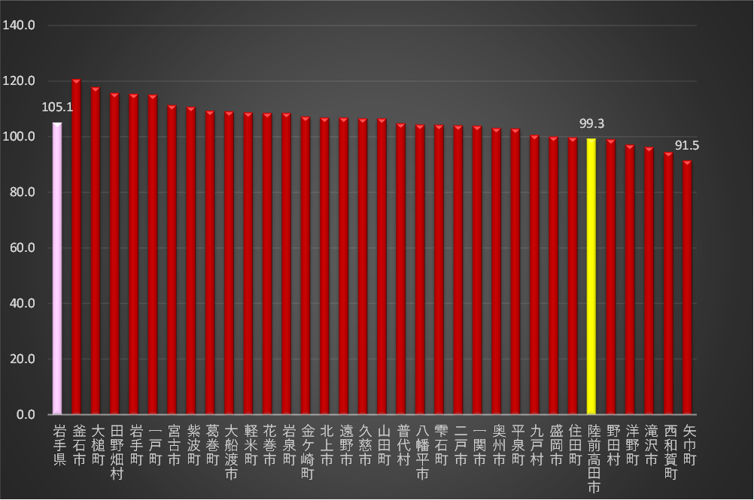
2018年～2022年 岩手県内市町村別
標準化死亡比（ベイズ推定値）（女）
https://www.mhlw.go.jp/toukei/saikin/hw/jinkou/other/hoken24/index.html

Slide 78
延伸の要因！

Slide 79
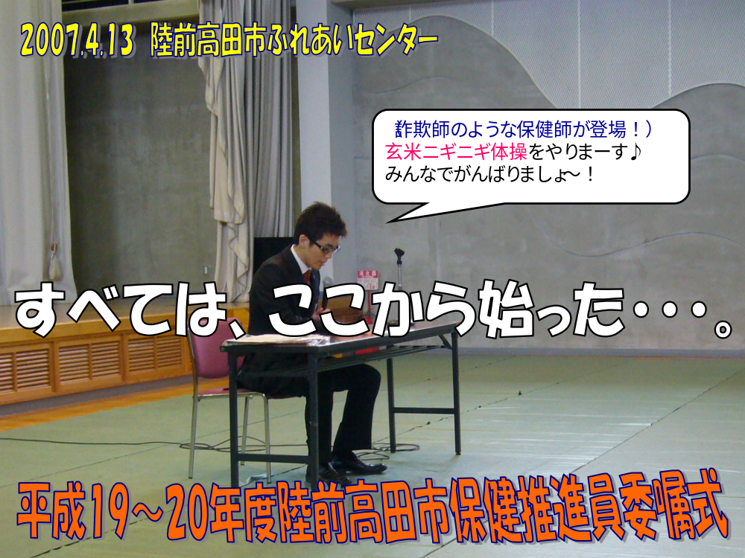

Slide 80
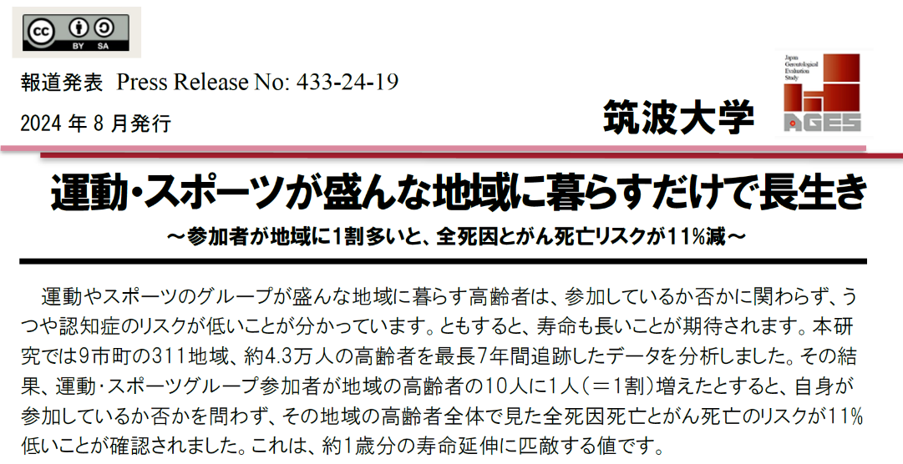
https://www.jages.net/library/pressrelease/?action=cabinet_action_main_download&block_id=5437&room_id=549&cabinet_id=320&file_id=14323&upload_id=19512

Slide 81
運動・スポーツが盛んな地域に暮らすだけで長生き
－参加者が地域に1割多いと、全死因とがん死亡リスクが11％減－

Slide 82
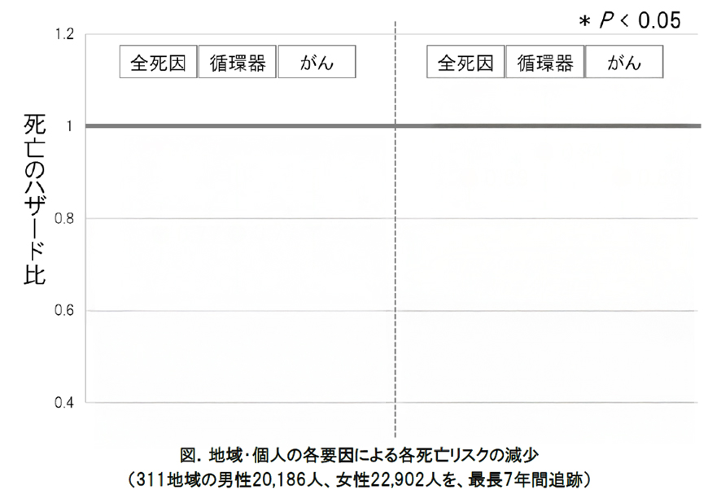
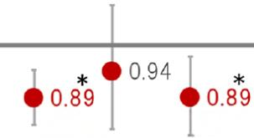
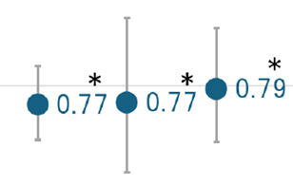

個人が参加で長生き!?
（約2歳分に相当）
周囲が参加で長生き!?
（約1歳分に相当）
周囲が参加で長生き!?
（約1歳分に相当）
運動・スポーツグループに
月1回以上参加している
「個人」への効果
（月1回未満の参加・非参加者との比較）
運動・スポーツグループ
参加割合（月1回以上）が
1割多い「地域」に
暮らしている効果
https://www.jages.net/library/pressrelease/?action=cabinet_action_main_download&block_id=5437&room_id=549&cabinet_id=320&file_id=14323&upload_id=19512

Slide 83
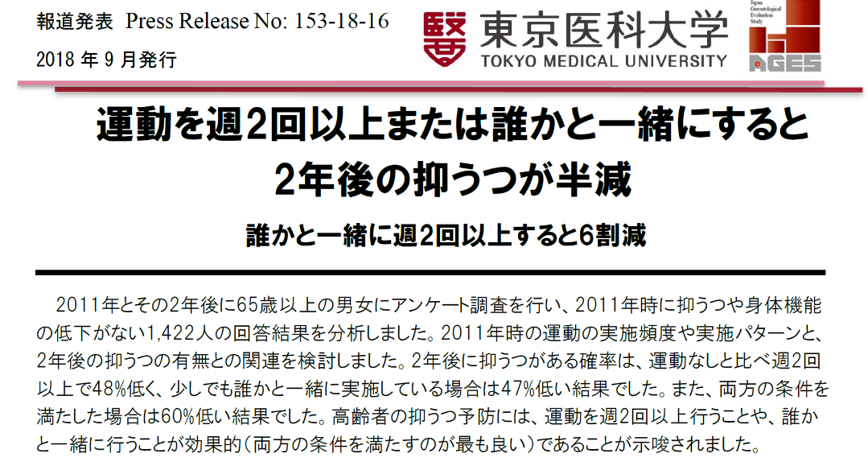
https://www.jages.net/library/pressrelease/?action=cabinet_action_main_download&block_id=1900&room_id=549&cabinet_id=155&file_id=7586&upload_id=9182

Slide 84
運動を週2回以上
または誰かと一緒にすると
2年後の抑うつが半減

Slide 85
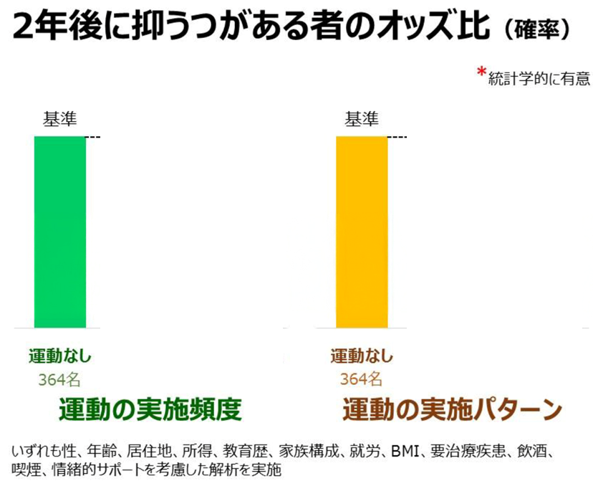




運動なしに比べ、2年後に
抑うつがある確率は48％低下
運動なしに比べ、2年後に
抑うつがある確率は47％低下
https://www.jages.net/library/pressrelease/?action=cabinet_action_main_download&block_id=1900&room_id=549&cabinet_id=155&file_id=7586&upload_id=9182

Slide 86
様々な活動の複数実施とフレイルへのリスク
－フレイル予防には「人とのつながり」が重要－
吉澤裕世，田中友規，飯島勝矢：地域 在住高齢者における身体・文化・地域活動の重複実施とフレイルとの関係 . 日本公衆衛生雑誌2019; 66(6): 306-316.
https://www.tyojyu.or.jp/kankoubutsu/gyoseki/pdf/R2_frailty_gyosekishu.pdf

Slide 87

様々な活動の複数実施とフレイルへのリスク
－フレイル予防には「人とのつながり」が重要－
p12
吉澤裕世，田中友規，飯島勝矢：地域 在住高齢者における身体・文化・地域活動の重複実施とフレイルとの関係 . 日本公衆衛生雑誌2019; 66(6): 306-316.
https://www.tyojyu.or.jp/kankoubutsu/gyoseki/pdf/R2_frailty_gyosekishu.pdf

Slide 88









運動習慣あり
他の活動なし
運動習慣なし
他の活動あり
https://www.tyojyu.or.jp/kankoubutsu/gyoseki/pdf/R2_frailty_gyosekishu.pdf

Slide 89



２０１２年１２月２７日

Slide 90


Slide 91

2015.4.25 公営住宅

Slide 92


Slide 93


Slide 94


Slide 95

だから
はまってけらいん
かだってけらいん

Slide 96
ブレーキの要因！

Slide 97

2000年 岩手県内市町村別平均寿命（女）
http://www.mhlw.go.jp/toukei/saikin/hw/life/ckts00/

Slide 98


2005年 岩手県内市町村別平均寿命（女）
2007年：183回 6530名
2008年：267回 7330名
2009年：131回 7249名
2010年：106回 6211名
http://www.mhlw.go.jp/toukei/saikin/hw/life/ckts05/

Slide 99

2010年 岩手県内市町村別平均寿命（女）
2011年： 72回 2203名
2012年：113回 2746名
2013年：147回 3364名
2014年：109回 2745名
2015年： 73回 1981名
http://www.mhlw.go.jp/toukei/saikin/hw/life/ckts10/

Slide 100

2015年 岩手県内市町村別平均寿命（女）
2016年： 67回 2675名
2017年： 68回 1366名
2018年： 57回 958名
2019年： 44回 643名
2020年： 0回 0名
https://www.mhlw.go.jp/toukei/saikin/hw/life/ckts20/index.html

Slide 101

2020年 岩手県内市町村別平均寿命（女）
2016年： 67回 2675名
2017年： 68回 1366名
2018年： 57回 958名
2019年： 44回 643名
2020年： 0回 0名
http://www.mhlw.go.jp/toukei/saikin/hw/life/ckts15/index.html

Slide 102
浦安市は？

Slide 103

2000年 千葉県内市町村別平均寿命（男）

Slide 104

2005年 千葉県内市町村別平均寿命（男）

Slide 105

2010年 千葉県内市町村別平均寿命（男）
http://www.mhlw.go.jp/toukei/saikin/hw/life/ckts10/

Slide 106

2015年 千葉県内市町村別平均寿命（男）
http://www.mhlw.go.jp/toukei/saikin/hw/life/ckts15/index.html

Slide 107

2020年 千葉県内市町村別平均寿命（男）
http://www.mhlw.go.jp/toukei/saikin/hw/life/ckts15/index.html

Slide 108

2000年 千葉県内市町村別平均寿命（女）

Slide 109

2005年 千葉県内市町村別平均寿命（女）

Slide 110

2010年 千葉県内市町村別平均寿命（女）
http://www.mhlw.go.jp/toukei/saikin/hw/life/ckts10/

Slide 111

2015年 千葉県内市町村別平均寿命（女）
http://www.mhlw.go.jp/toukei/saikin/hw/life/ckts15/index.html

Slide 112

2020年 千葉県内市町村別平均寿命（女）
http://www.mhlw.go.jp/toukei/saikin/hw/life/ckts15/index.html

Slide 113

2003年～2007年 千葉県内市町村別
標準化死亡比（ベイズ推定値）（男）
http://www.e-stat.go.jp/SG1/estat/GL08020103.do?_toGL08020103_&tclassID=000001052136&cycleCode=0&requestSender=search

Slide 114

2008年～2012年 千葉県内市町村別
標準化死亡比（ベイズ推定値）（男）
http://www.e-stat.go.jp/SG1/estat/GL08020103.do?_toGL08020103_&tclassID=000001052136&cycleCode=0&requestSender=search

Slide 115

2013年～2017年 千葉県内市町村別
標準化死亡比（ベイズ推定値）（男）
http://www.e-stat.go.jp/SG1/estat/GL08020103.do?_toGL08020103_&tclassID=000001052136&cycleCode=0&requestSender=search

Slide 116

2018年～2022年 千葉県内市町村別
標準化死亡比（ベイズ推定値）（男）
http://www.e-stat.go.jp/SG1/estat/GL08020103.do?_toGL08020103_&tclassID=000001052136&cycleCode=0&requestSender=search

Slide 117

2003年～2007年 千葉県内市町村別
標準化死亡比（ベイズ推定値）（女）
http://www.e-stat.go.jp/SG1/estat/GL08020103.do?_toGL08020103_&tclassID=000001052136&cycleCode=0&requestSender=search

Slide 118

2008年～2012年 千葉県内市町村別
標準化死亡比（ベイズ推定値）（女）
http://www.e-stat.go.jp/SG1/estat/GL08020103.do?_toGL08020103_&tclassID=000001052136&cycleCode=0&requestSender=search

Slide 119

2013年～2017年 千葉県内市町村別
標準化死亡比（ベイズ推定値）（女）
http://www.e-stat.go.jp/SG1/estat/GL08020103.do?_toGL08020103_&tclassID=000001052136&cycleCode=0&requestSender=search

Slide 120

2018年～2022年 千葉県内市町村別
標準化死亡比（ベイズ推定値）（女）
http://www.e-stat.go.jp/SG1/estat/GL08020103.do?_toGL08020103_&tclassID=000001052136&cycleCode=0&requestSender=search

Slide 121


千葉県浦安市の高齢化の状況
（元町・中町・新町）
昭和39年（1964年）頃

Slide 122




千葉県浦安市の高齢化の状況
（元町・中町・新町）
昭和46年（1971年）頃

Slide 123



千葉県浦安市の高齢化の状況
（元町・中町・新町）
昭和56年（1981年）頃

Slide 124

千葉県浦安市の高齢化の状況
（元町・中町・新町）

Slide 125

千葉県浦安市の高齢化の状況
（元町・中町・新町）

Slide 126


千葉県浦安市の高齢化の状況
（元町・中町・新町）

Slide 127

千葉県浦安市の高齢化の状況
（元町・中町・新町）

Slide 128

千葉県浦安市の高齢化の状況
（元町・中町・新町）

Slide 129

千葉県浦安市の高齢化の状況
（元町・中町・新町）

Slide 130

千葉県浦安市の高齢化の状況
（元町・中町・新町）

Slide 131

要介護率が高いのは
元町・中町・新町？

Slide 132

協働事業と
浦安介護予防アカデミア
「私達にできる居場所づくりとは」

Slide 133
平成２１年10月
「浦安市介護予防リーダー養成講座」
23回の講座・実習修了

Slide 134
高齢者が急増するにもかかわらず
介護予防に携わる行政の職員数が
あまりにも少ない

Slide 135
解決を妨げる要因
活動する場所の確保が難しい
同じ考えをもつ仲間が近くにいない

Slide 136
平成21年11月
「浦安介護予防アカデミア」設立

Slide 137
人が人を支え
人が地域を支え
地域が人を支えて
住みよい街づくりをめざす

Slide 138
ルーの三原則
1850年ドイツに生まれた生物学者、ウィルヘルム・ルーが提唱したもので、現代のスポーツ界でも使用されている基本原理です。
人の器官や機能は
・使わなければ退化する。
・使いすぎたら破壊する。
・適度に使えば発達する。

Slide 139
理念及び目標
さらなる高齢社会を迎えるにあたり、地域の住民同士が助け合い、絆を深めながら日常の不安を少しでも取り除いていくことが大切になります。
私たちは身体及び口腔機能の低下予防や低栄養の改善と認知症を予防する活動を積極的に展開するとともに、浦安市猫実地域包括支援センターの活動支援に力を注ぐことで行政と市民が協働し、
浦安市が今よりも健康な高齢者が多く住む街、住みたいまちに造り上げることを目標としています。

Slide 140
介護予防ｱｶﾃﾞﾐｱの取り組み
運動器の機能向上、足腰の虚弱化防止
  体操班・ウォーキング班・太極拳班
低栄養の予防
  栄養班低栄養防止ｱｶﾃﾞﾐｱｸｯｷﾝｸﾞ
・口腔機能向上・誤嚥防止
  口腔班
閉じこもり予防
  談話班、栄養班共食ｱｶﾃﾞﾐｱｸｯｷﾝｸﾞﾝｸﾞｻﾛﾝ
認知機能低下防止
  脳トレ班
・アカデミア運営/介護予防についての関心・意識の向上
  総務班

Slide 141
ウォーキング班
・ウォーキング・
・講習会
・出前等
55回実施
延参加者 1,352人

Slide 142
栄養班
・低栄養防止普及
・共食ひろば
52回実施
延参加者 ８６９人

Slide 143
口腔班
・口腔機能向上普及
・公民館事業・出前
５１回実施
延参加者 1,130人

Slide 144
太極拳班
10月より活動開始
・身体機能の維持向上
・入門講座
6回実施
延参加者 142人

Slide 145
体操班
・身体機能の維持向上
・「おたっしゃ健診」 ・講演会
出前等、主に公民館や市の
施設15会場で５３３回
延参加者 12,180人

Slide 146
広報班
・アカデミアだより発行
・定例会報告・他班支援
・データベース作成
延参加者 1,020人

Slide 147

市からの補助金 年間約300万円

Slide 148

楽しく・仲良く・末永く

Slide 149
つながるために
できること

